Slide 2
Waar bewaar jij je bestanden?

Slide 3
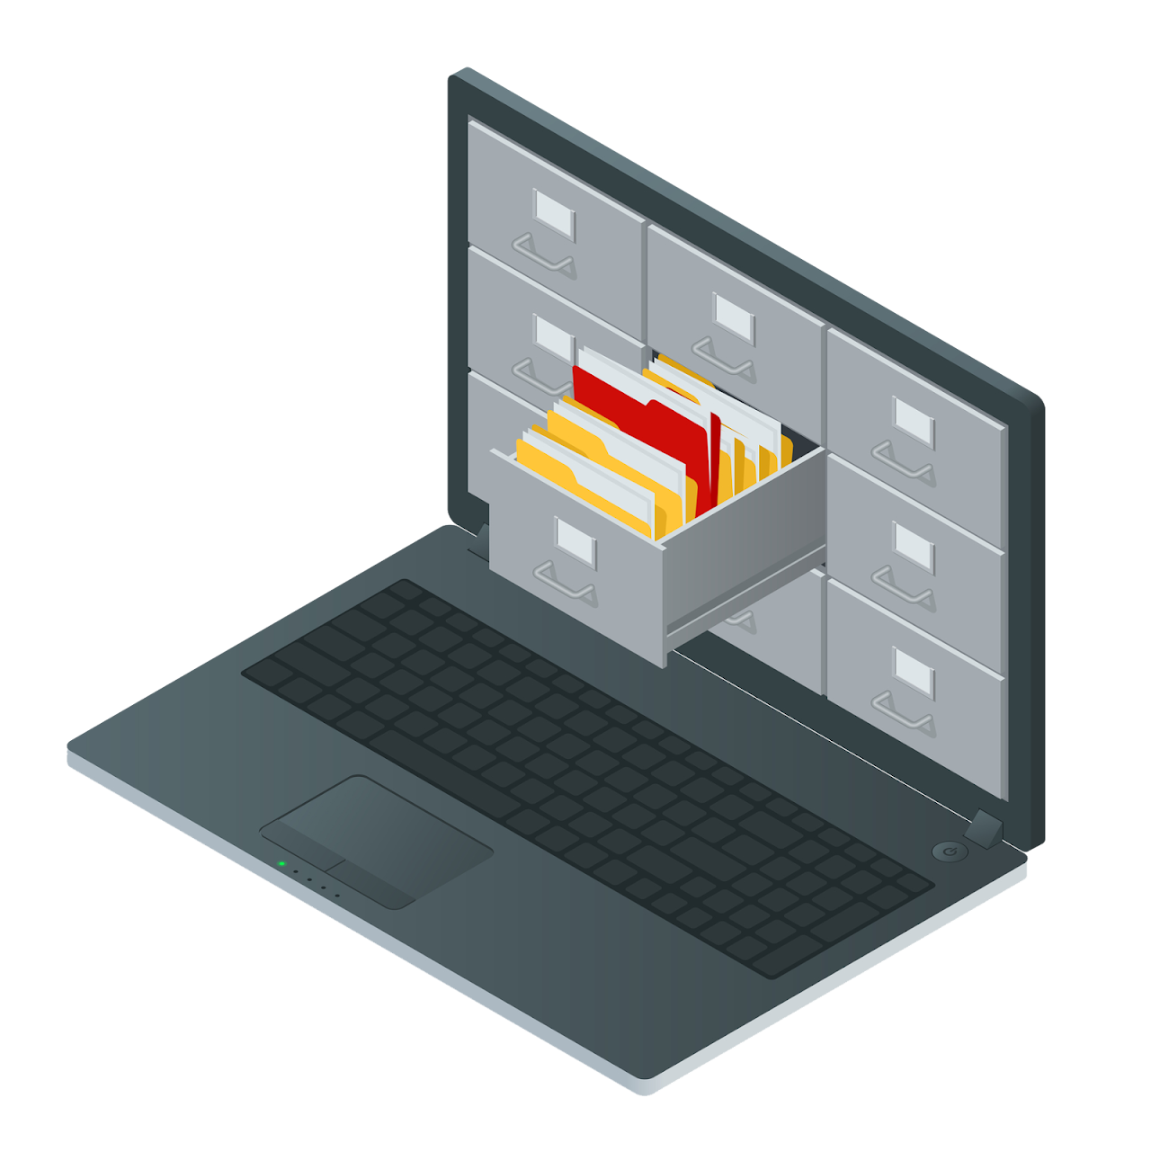
Lokaal of in de cloud?
Bekijk dit filmpje

Slide 4
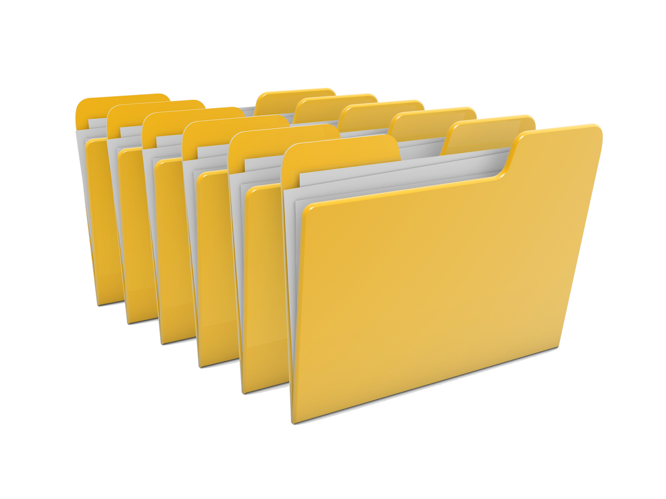
Gebruik van mappen

Slide 5
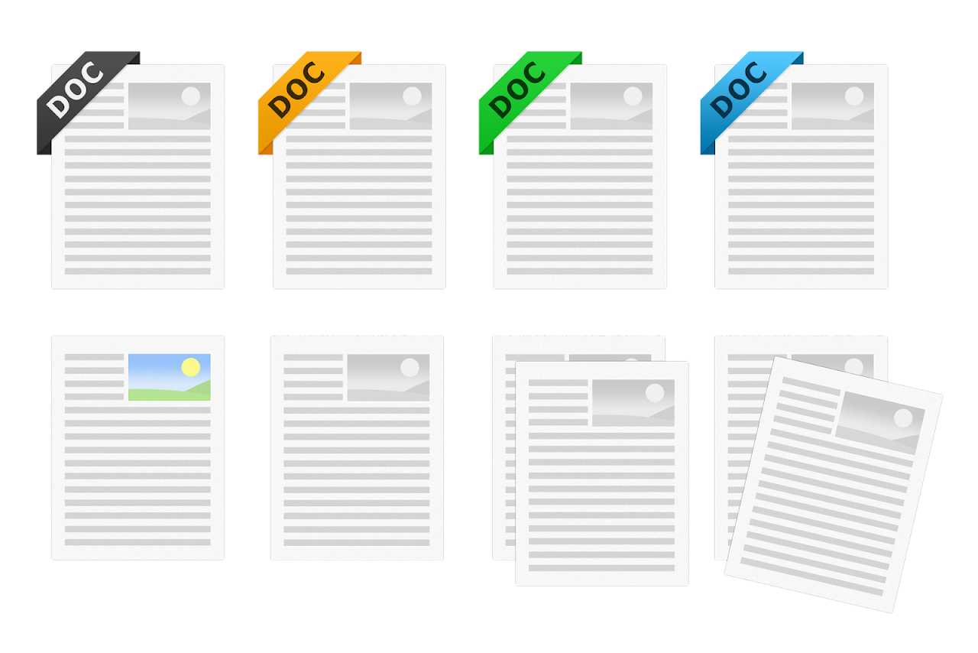
Kiezen van een bestandsnaam

Slide 6
Werk samen om het wachtwoord te kraken

Slide 7
Terugblik

